Slide 1
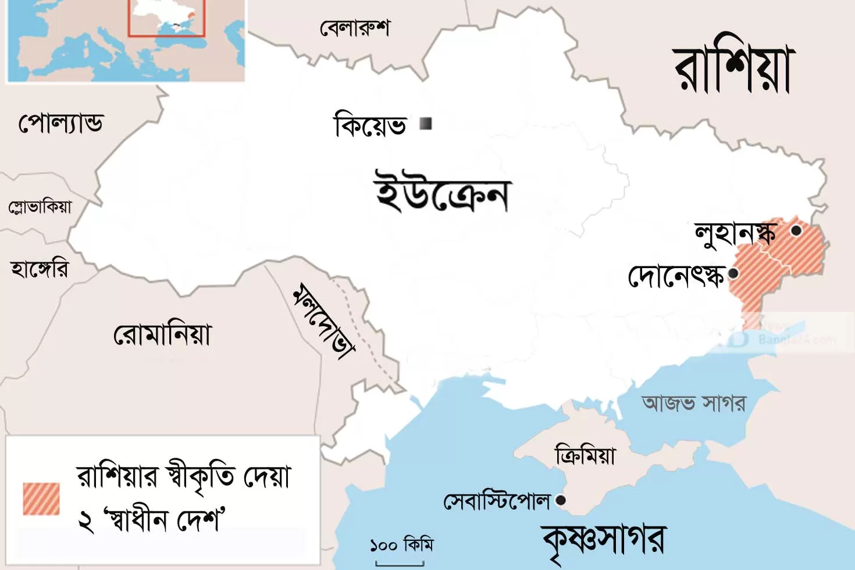

Slide 2
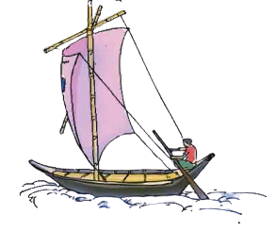
আজকের পাঠে তোমাদের সবাইকে স্বাগত

Slide 3
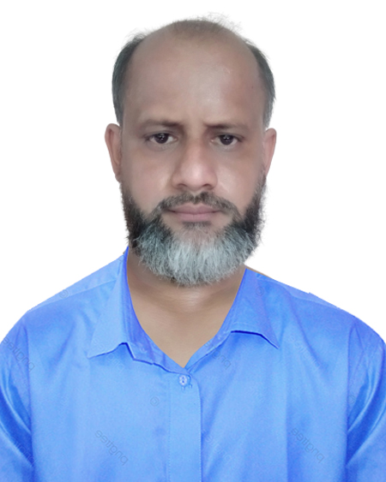
শিক্ষক পরিচিতি-
মোঃ মঞ্জুর মোর্শেদ
সহকারী শিক্ষক (কৃষিশিক্ষা)
হালসা আদর্শ মহিলা দাখিল মাদরাসা
ডাকঘর: কাশিপুর, উপজেলা: মণিরামপুর, জেলা: যশোর।
মোবাইল: 01936011102
ই-মেইল: payel_cworld@yahoo.com

Slide 4
পাঠ পরিচিতি
শ্রেণি : সপ্তম
বিষয় : বাংলা ১ম পত্র (সপ্তবর্ণা)
সাধারণ পাঠ : কবিতা
বিশেষ পাঠ : নতুন দেশ
সময় : ৪৫ মিনিট
তারিখ : 19/০1/২০25 খ্রিস্টাব্দ

Slide 5
শিখনফল-
এই পাঠ শেষে-
১. কবি পরিচিতি বলতে পারবে;
২. শব্দের অর্থ লিখতে পারবে;
৩. কবিতার মূলভাব ব্যাখ্যা করতে পারবে।

Slide 6
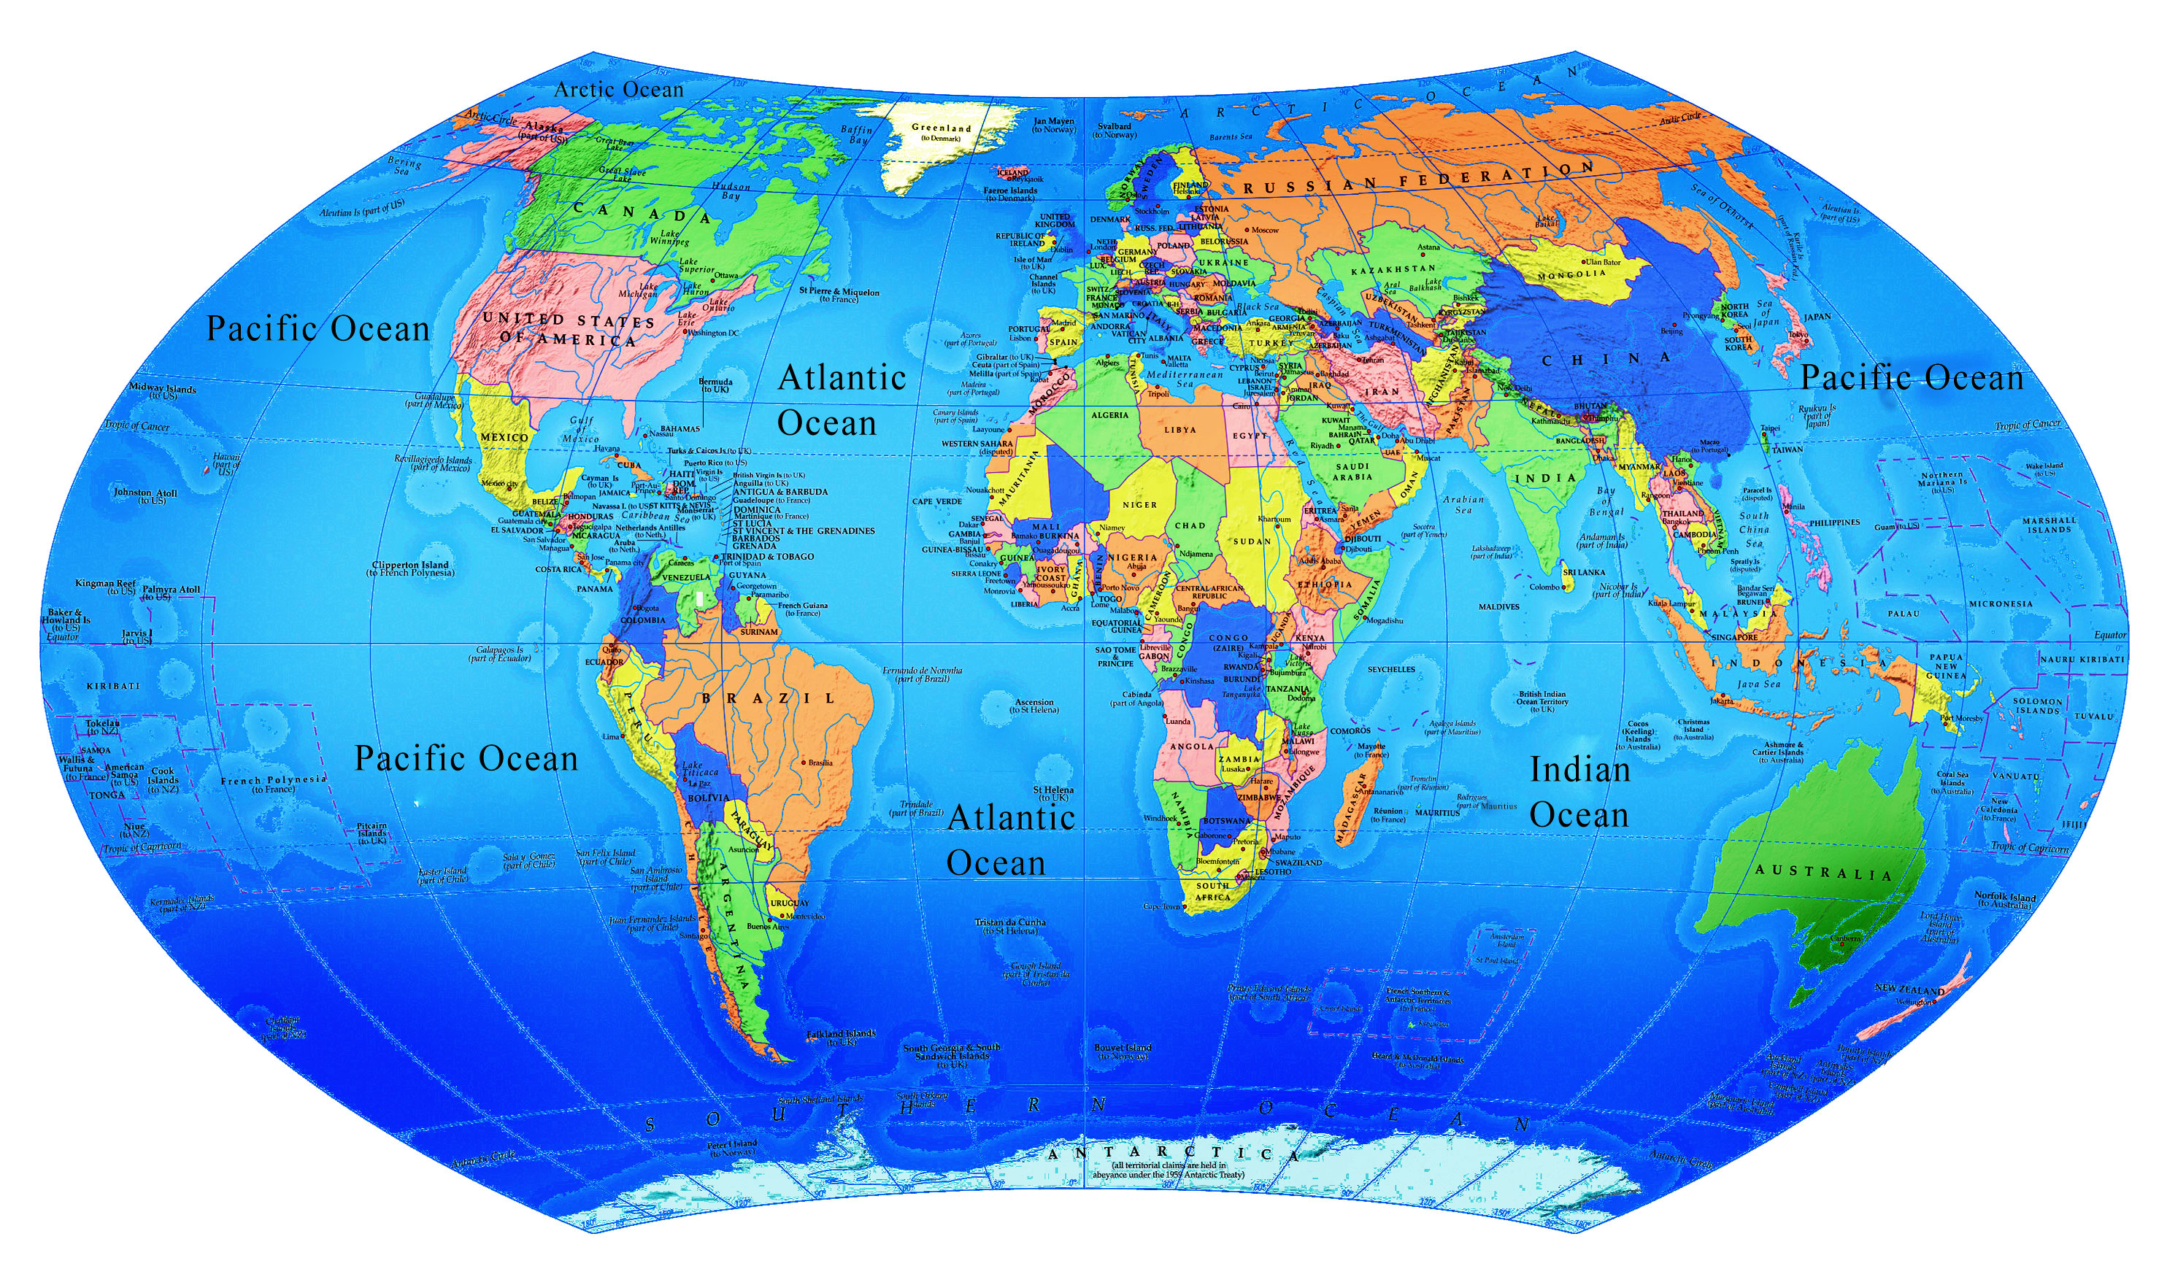
ছবিতে কী দেখছ?
পৃথিবীর মানচিত্র।
এক দেশে থেকে অন্য দেশে যাওয়াকে কী বলে?
বিদেশ বা নতুন দেশ যাওয়া।

Slide 7
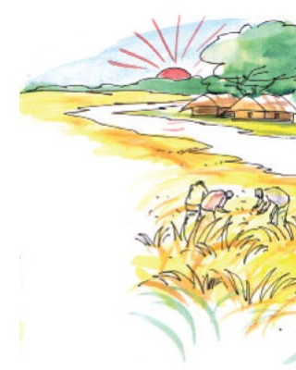
পাঠ শিরোনাম-
নতুন দেশ
রবীন্দ্রনাথ ঠাকুর

Slide 8
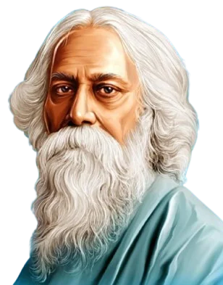
জন্ম: ১৮৬১ খ্রিস্টাব্দের ৭ই মে (২৫শে বৈশাখ, ১২৬৮ বঙ্গাব্দ) কলকতার জোড়াসাঁকোর বিখ্যাত ঠাকুর পরিবারে।
মৃত্যু: ১৯৪১ খ্রিস্টাব্দের ৭ আগস্ট, বাংলা ২২ শ্রাবণ, ১৩৪৮।
1913 সালে গীতাঞ্জলী কাব্যের জন্য নোবেল পুরস্কার লাভ করেন।
তিনি আমাদের জাতীয় সংগীত-
আমার সোনার বাংলা- এর রচয়িতা।
রবীন্দ্রনাথ ঠাকুর

Slide 9

রবীন্দ্রনাথ ঠাকুরের লেখা বই-
কাব্য: সোনার তরী, গীতাঞ্জলী, বলাকা ইত্যাদি।
উপন্যাস: ঘরে বাইরে, গোরা, যোগাযোগ, শেষের কবিতা ইত্যাদি।

Slide 10
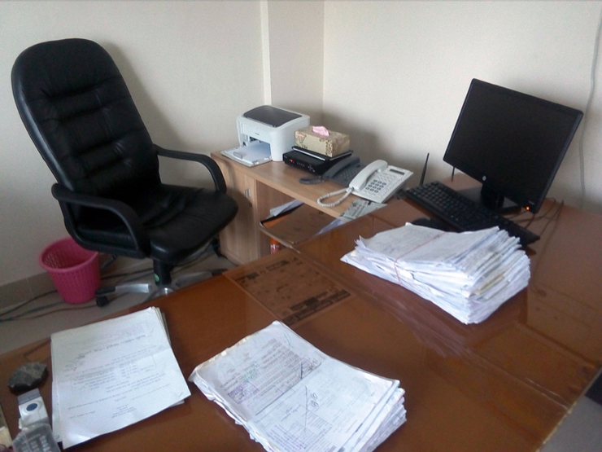
শব্দার্থ-
অফিস শব্দের একটি কথ্য রূপ।
আপিস

Slide 11
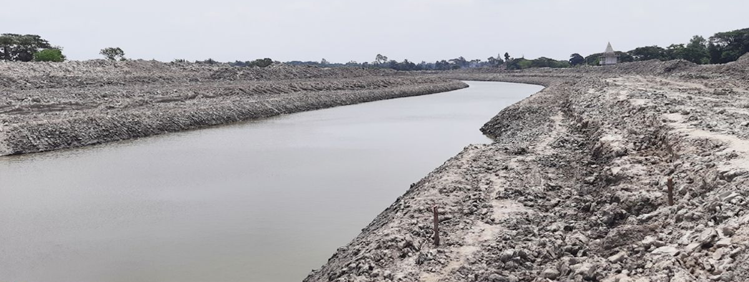
ভাঁটা
চাঁদ ও সূর্যের শক্তির আকর্ষণে সমুদ্র বা নদীতে বেড়ে উঠা জলের কমে যাওয়াকে বলা হয় ভাটা।

Slide 12
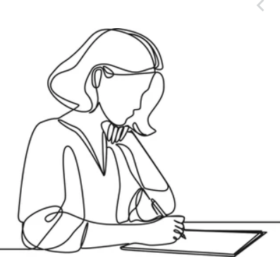
একক কাজ
১. রবীন্দ্রনাথ বাংলা কত তারিখে জন্ম গ্রহণ করেন।
২. আপিস শব্দের অর্থ কী?

Slide 13
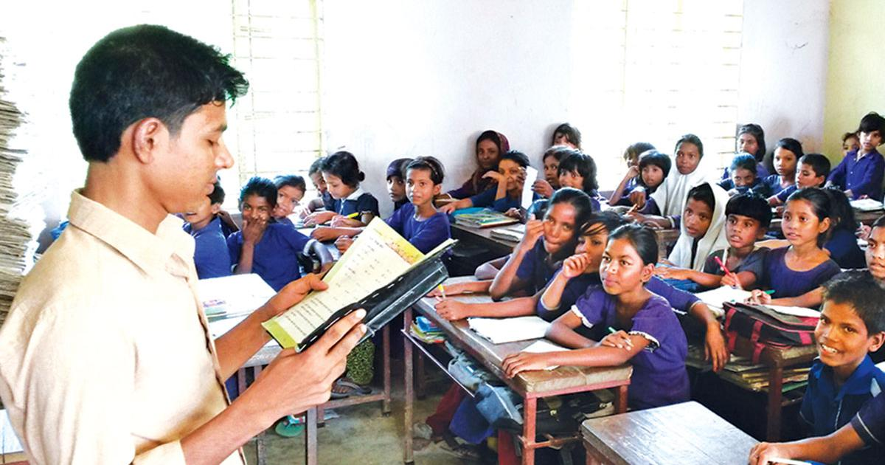
আদর্শ পাঠ

Slide 14
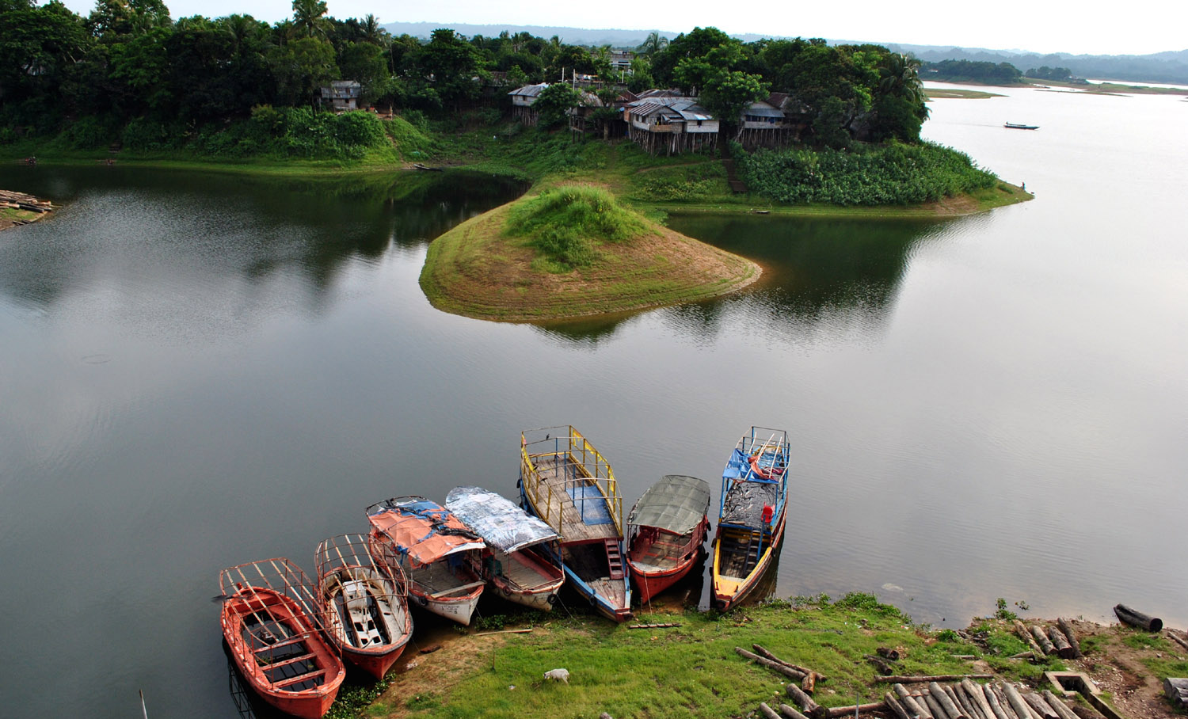
নতুন দেশ
রবীন্দ্রনাথ ঠাকুর
নদীর ঘাটের কাছে
নৌকা বাঁধা আছে,

Slide 15
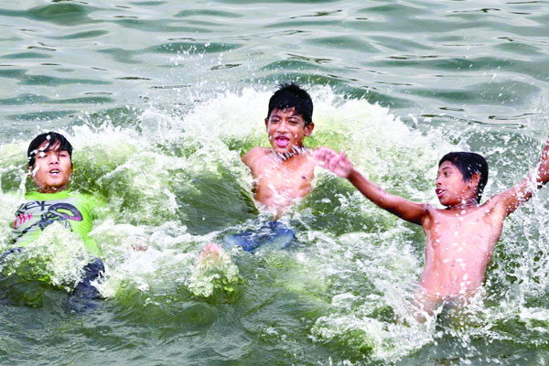

নাইতে যখন যাই, দেখি সে
জলের ঢেউয়ে নাচে।

Slide 16
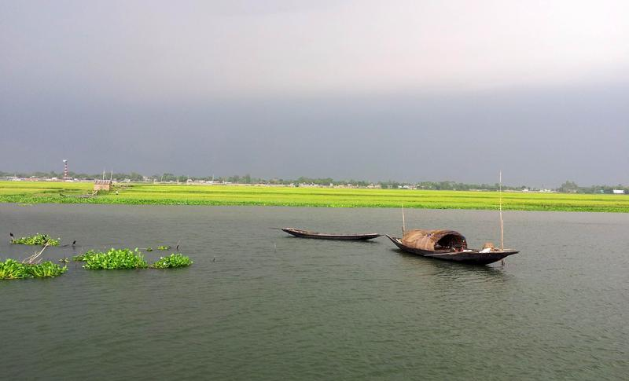
আজ গিয়ে সেইখানে
দেখি দূরের পানে
মাঝনদীতে নৌকা, কোথায়
চলে ভাঁটার টানে।

Slide 17
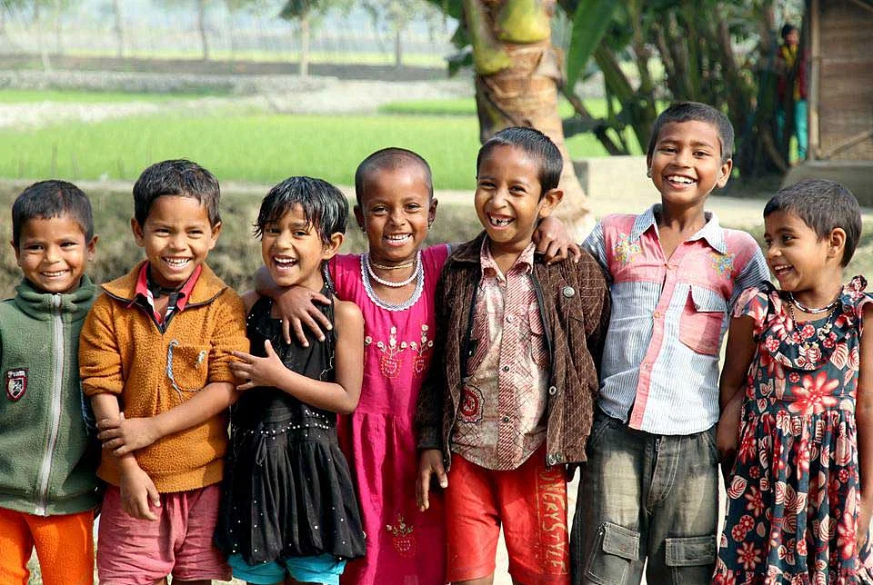
জানি না কোন দেশে
পৌঁছে যাবে শেষে,
সেখানেতে কেমন মানুষ
থাকে কেমন বেশে।

Slide 18
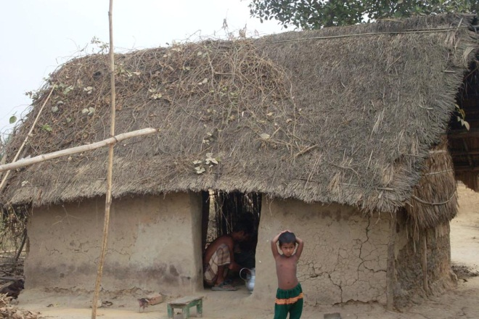
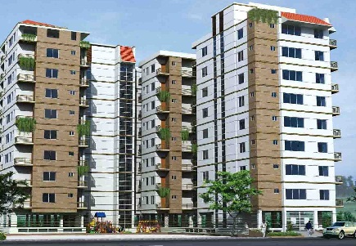
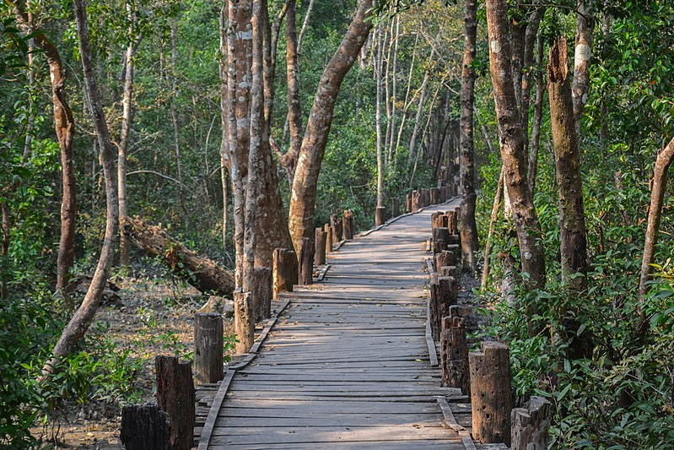
থাকি ঘরের কোণে,
সাধ জাগে মোর মনে,
অমনি করে যাই ভেসে, ভাই
নতুন নগর বনে।

Slide 19
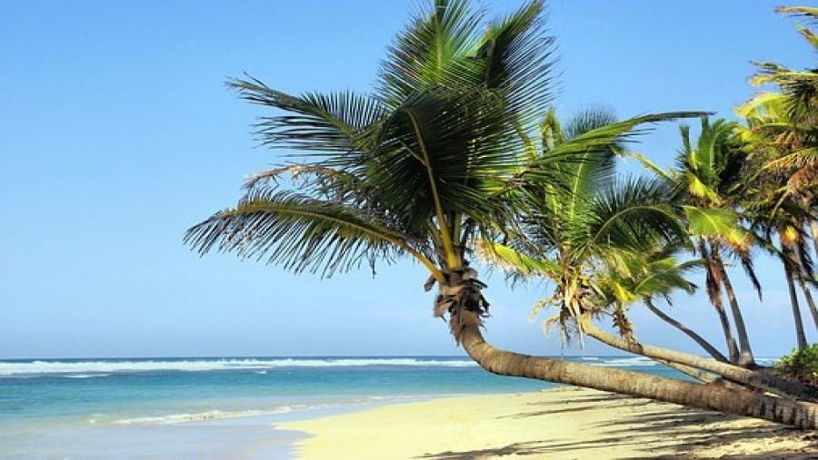
দূর সাগরের পারে,
জলের ধারে ধারে,
নারিকেলের বনগুলি সব
দাঁড়িয়ে সারে সারে।

Slide 20
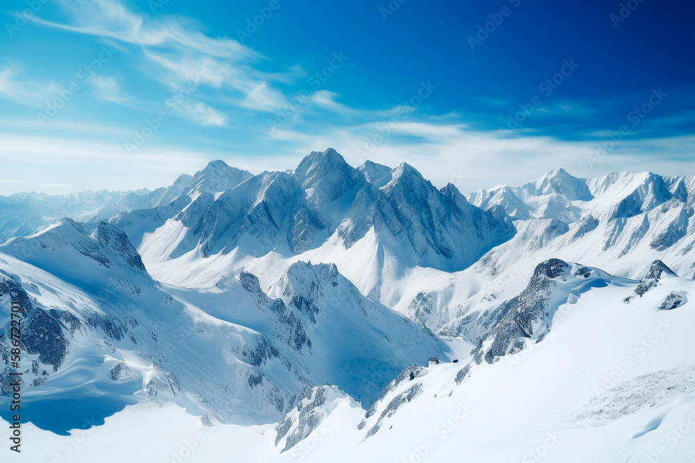
পাহাড়-চূড়া সাজে
নীল আকাশে মাঝে,
বরফ ভেঙে ডিঙিয়ে যাওয়া
কেউ তা পারে না-যে।

Slide 21
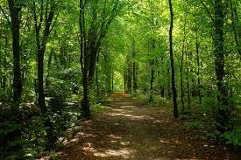
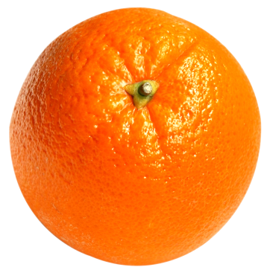
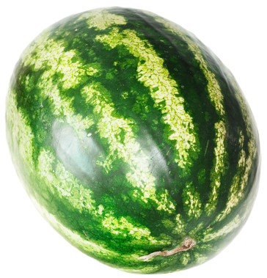
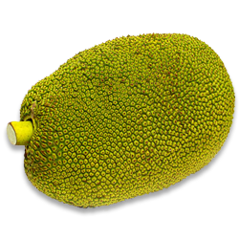
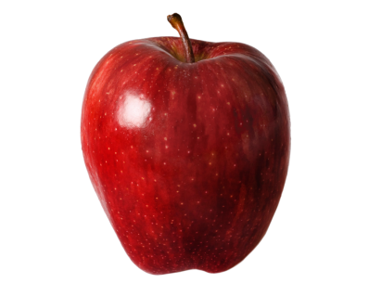
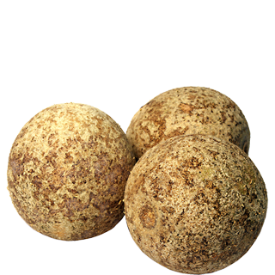
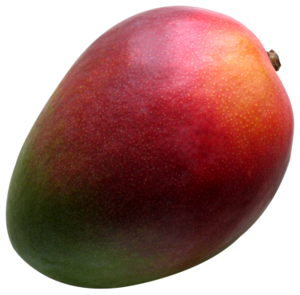
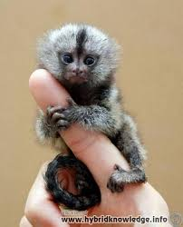

কোন সে বনের তলে
নতুন ফুলে ফলে
নতুন নতুন পশু কত
বেড়ায় দলে দলে।

Slide 22
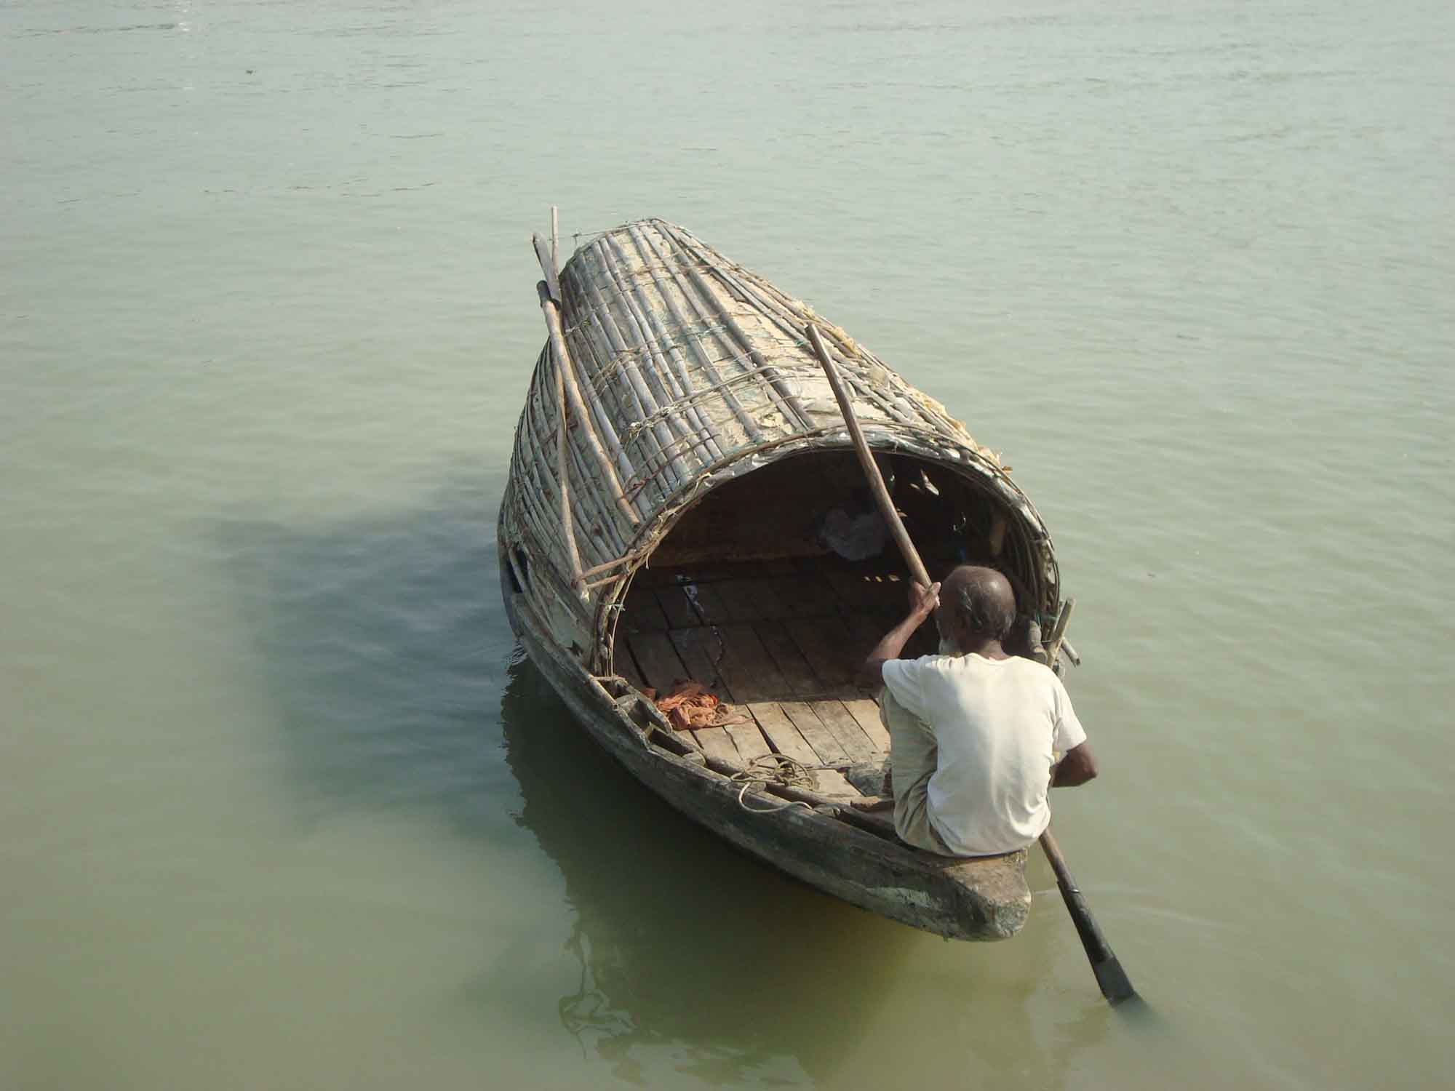

কত রাতের শেষে
নৌকা যে যায় ভেসে
বাবা কেন আপিসে যায়,
যায় না নতুন দেশে।

Slide 23

১. কবিতাটির মূলভাব লেখ।
দলীয় কাজ

Slide 24
মূল্যায়ন
১. রবীন্দ্রনাথ ঠাকুর বাংলা কত তারিখে মৃতুবরণ করেন?
ক ২২ আষাঢ় খ ২২ শ্রাবণ
গ ২২ ভাদ্র ঘ ২২ আশ্বিন
২. রবীন্দ্রনাথ নোবেল পুরস্কার পান-
ক ১৯১৩ সালে খ ১৮১৩ সালে
গ ১৭১৩ সালে ঘ ১৬১৩ সালে

Slide 25

বাড়ির কাজ
তোমার গ্রামের একটি বর্ণনা লিখে নিয়ে আসবে।

Slide 26

পাঠে সহযোগিতা করার জন্য
সবাইকে ধন্যবাদ।

